Slide 1
Modèles d’architecture et liens avec les outils de production d’interface H/M
Présenté par SALL Ndeye Bineta – M2PLS

Slide 2
SOMMAIRE
Introduction
Modèles d’architectures
Modéles à couches
Modéles multi-agents
Modéles hybrides
Outils de génération d’interfaces
Conclusion

Slide 3
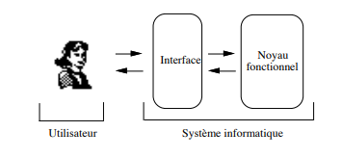
INTRODUCTION
Vue tournée sur l'organisation interne et le découpage d'un logiciel en modules. Il décrit:
la nature des différents modules d'un logiciel
la nature des relations entre les module
Elle donne une première série de réponses sur comment sera le futur logiciel, avant le début du travail de programmation.
Tous les modèles partent du principe qu'un système interactif comporte une partie « interface » et une partie « application pure »

Slide 4
Modèles d’architectures
On distingue communément deux grands groupes de modèles de référence :
Modèles linguistiques ou modèles à couches
décrivent la structure globale d'une application interactive sous forme de couches logiques.
Modèles à agents encore modèles orientés objet
s'inspirent de programmation par objets, et proposent une décomposition modulaire de l'interface en un ensemble d'agents communicants
Par ailleurs, des modèles mixtes tel que PAC-Amodeus tentent de tirer partie des avantages respectifs de ces deux approches.

Slide 5
Modèles à couches
Ils se basent sur une approche linguistique de l'interaction, inspirée des architectures de compilateurs.
Il identifie trois aspects dans l'interaction :
Aspects lexicaux : tout ce qui peut être assimilé à un vocabulaire d'entrée ou de sortie
Aspects syntaxiques : grammaires d'entrée représentant les séquences d'actions valides, ou les aspects spatiaux et temporels de l'affichage (construction des phrases)
Aspects sémantiques : correspondent à la partie fonctionnelle de l'application, qui détermine en dernier lieu le sens d'une action et génère les erreurs (signification des phrases)

Slide 6
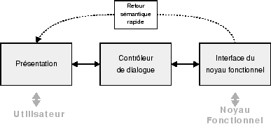
Modèles à couches (Seeheim)
Issu d'un groupe de travail sur les systèmes interactifs ayant eu lieu à Seeheim(Allemagne) en 1985.
Il stipule qu'une interface homme-machine est composée des parties:
Présentation : couche qui gère les entrées et les sorties
Contrôleur de Dialogue : gère le séquencement des entrées et des sorties
Interface du noyau fonctionnel : Modèle d'Interfaçage de l'Application

Slide 7
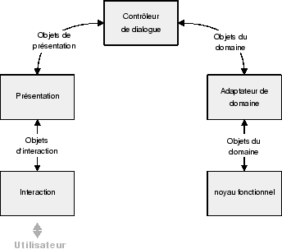
Modèles à couches (Arch)
Introduit en 1992 pour structurer les logiciels interactifs.
Affine le modèle de Seeheim en s'inspirant davantage des boîtes à outils graphiques actuelles
Le noyau fonctionnel réalise les concepts du domaine
Le composant d’interaction, en contact direct avec l’utilisateur, est mis en œuvre au moyen des objets d’interaction d’une boîte à outils.
L’adaptateur de domaine sert, pour l’essentiel, à ajuster les différences de modélisation des objets conceptuels entre le noyau fonctionnel et le contrôleur de dialogue.

Slide 8
Modèles Multi-agents
Système composé d'un ensemble d'agents interagissant entre eux
Agent : entité partiellement autonome
Les modèles multi-agents procèdent donc à une décomposition de l'application en plusieurs entités autonomes et coopératives.
Cette nouvelle décomposition permet d’accélérer les retours de l'application à l'utilisateur, indispensables pour la manipulation directe.

Slide 9
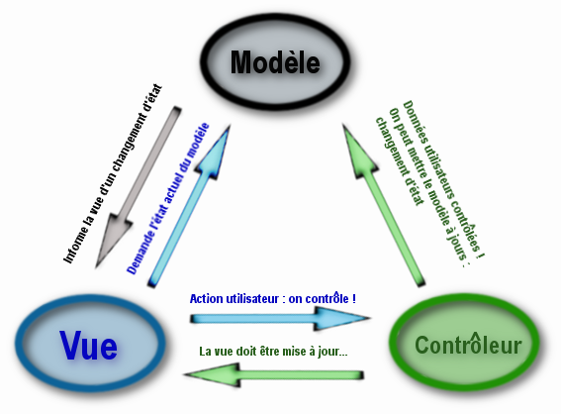
Modèles Multi-agents (MVC )
Issu des travaux de Trygve Reenskaug en 1978-79.
But principal : proposer une solution générale aux problèmes d'utilisateurs manipulant des données volumineuses et complexes

Slide 10
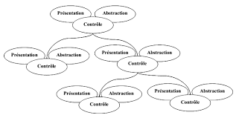
Multi-agents (Modele PAC)
Introduit par la chercheuse en informatique grenobloise Joëlle Coutaz dans les années 1980
Décompose l'application interactive en une hiérarchie d'agents interactifs structurés en trois composants:
Présentation est chargé de la transmission (visuelle, sonore, etc.) des informations à l'utilisateur et de l'acquisition des entrées de l'utilisateur ;
Abstraction contient les données et les traitements sémantiques
Contrôle est le moteur des dialogues qui s'établissent entre l'agent et l'utilisateur, et entre l'agent et les autres agents.
PAC permet un dialogue multi-fils (plusieurs dialogues en parallèle) grâce à l’autonomie relative des agents dans l'interprétation des événements et dans la gestion de leur état.

Slide 11
Modèles Hybrides
Dans certains cas, il apparaît souhaitable de combiner les modèles à couches avec les modèles multi-agents pour essayer de tirer partie de leurs avantages respectifs.

Slide 12
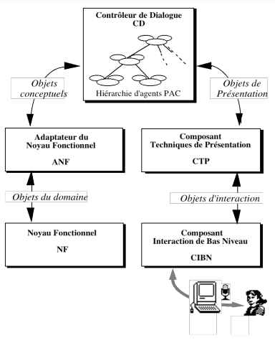
Modèles Hybrides PAC-Amodeus (Arch + PAC)
Reprend le découpage en couches de Arch tout en exprimant le composant contrôleur de dialogue sous la forme d'agents PAC.
Il peut ainsi facilement exprimer le parallélisme de contrôle des différentes modalités.

Slide 13
Outils de génération d’interfaces
Le code de l’IHM est produit par l’outil et l’architecture globale est implicitement véhiculée par le générateur d’IHM
Interface Builder
XFaceMaker

Slide 14
Conclusion
La construction d’une IHM dédiée, dotée d’interacteurs innovants comme l’interaction multimodale, exige de définir une architecture globale précise.
D’où le lien entre modèles d’architectures et outils de générations d’interfaces.

Slide 15
SOURCES
http://iihm.imag.fr/tarpin/publis/tsi99.pdf
http://citeseerx.ist.psu.edu/viewdoc/download?doi=10.1.1.102.5295&rep=rep1&type=pdf

